Slide 1
PRÁCE S INFORMACEMI
Vše, co se ve škole děje souvisí s informacemi. Výuka všech předmětů s nimi pracuje, protože jejich prostřednictvím se dozvídáme o světě vše potřebné z různých hledisek. V informačních zdrojích hledáme odpovědi na otázky všech vyučovacích předmětů.
E.H.

Slide 2
Geografické otázky
JAK SE PTÁME? | CO ZJIŠŤUJEME?
Kde to je? | Poloha / Místo
Jaké to tam je? | FG systémy / Humánní systémy Popis / Prostor/ Měřítko
Proč je to tam? | Vzájemná propojenost, závislost
Jak to vzniklo? | Struktura
Mění se to v průběhu času? | Vývoj, trendy
Co by se stalo, kdyby…? | Prognóza, modelování
Jak by to mělo vypadat? | Kulturní porozumění, rozmanitost /udržitelný rozvoj

Slide 3
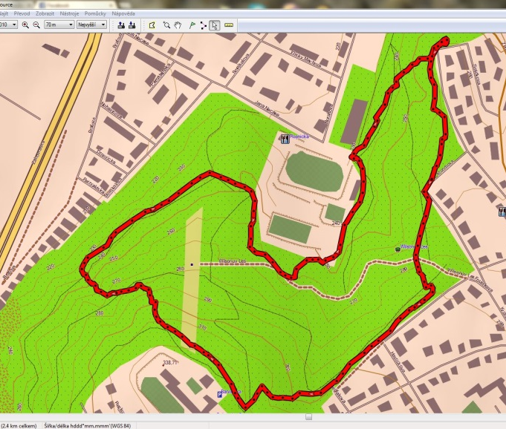
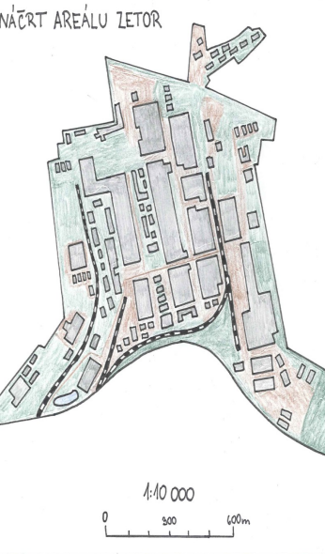
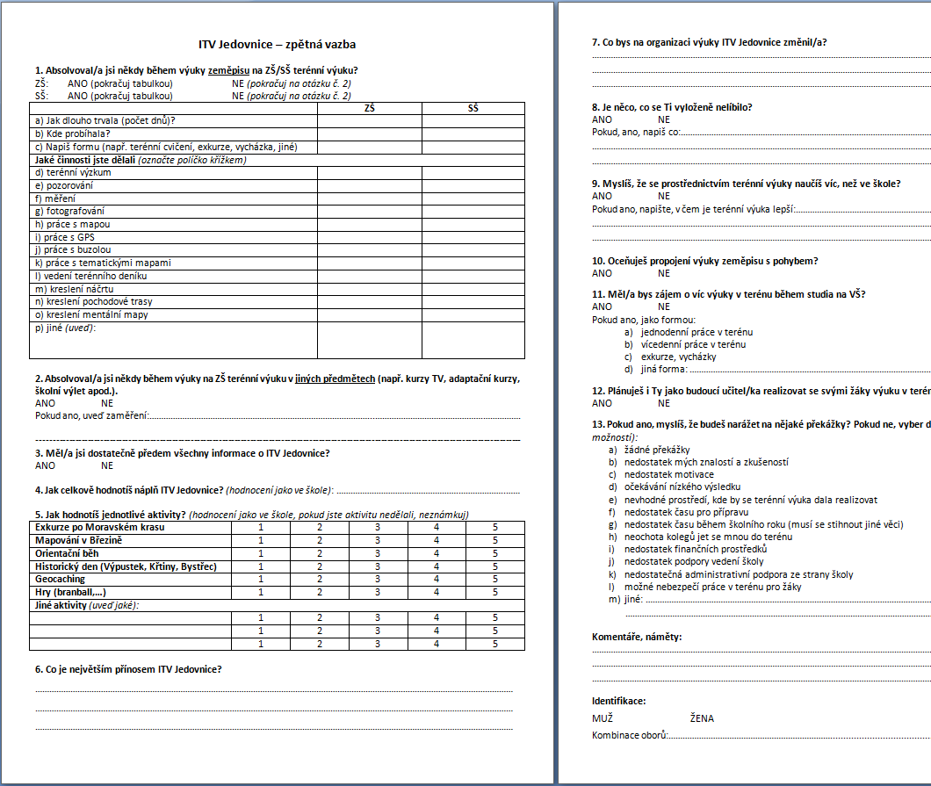
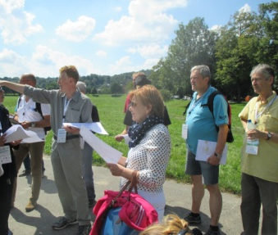
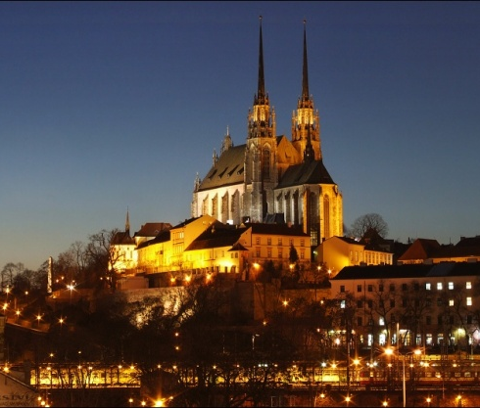

Slide 4
Pozorování
Poznámky, zápisky
Dotazník
Náčrty
Rozhovor, interview
PRIMÁRNÍ ZDROJE DAT
Mapové náčrty
Statistická šetření
Měření v terénu
Fotografování

Slide 5
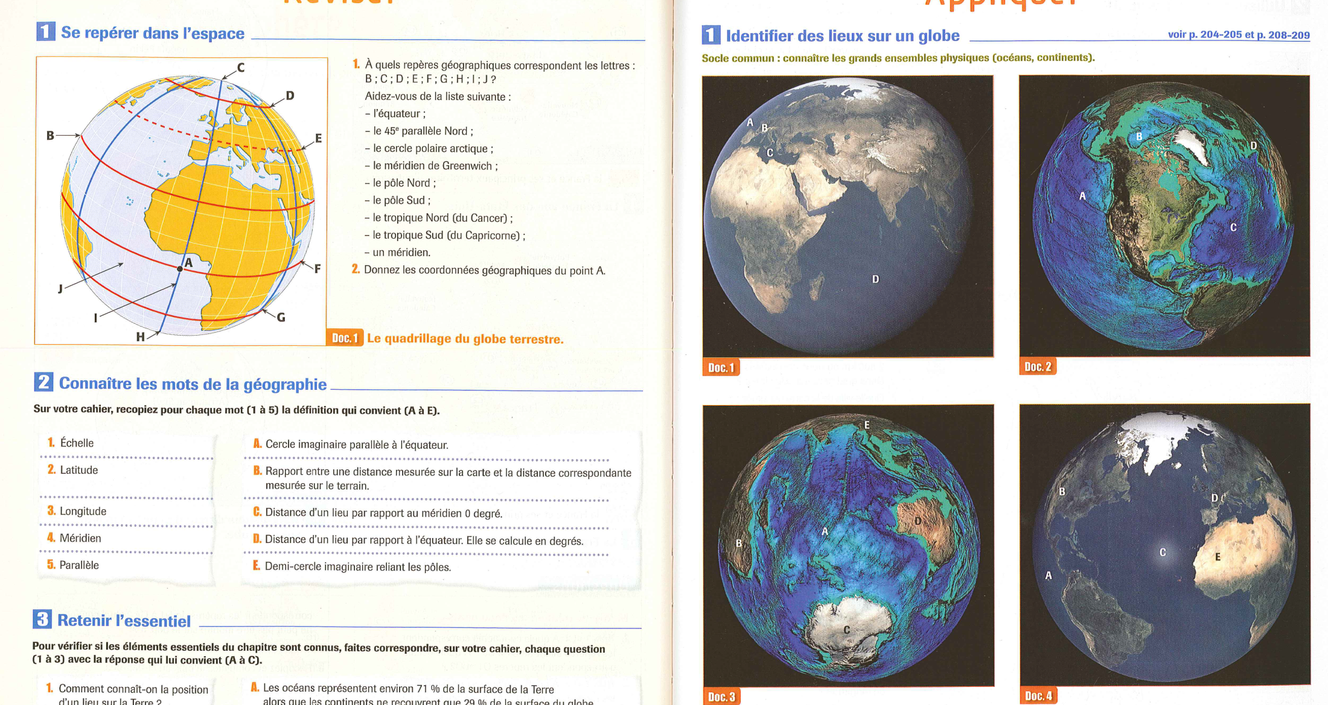
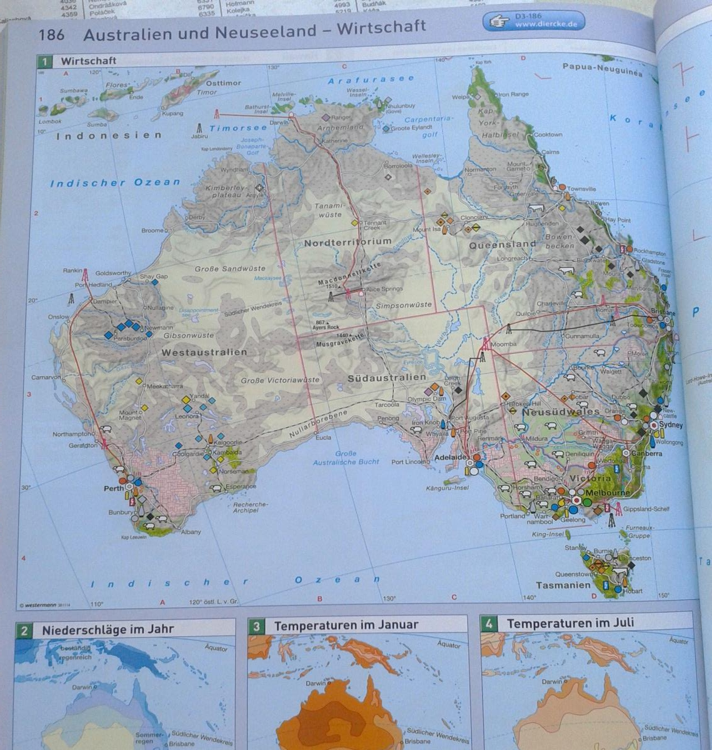
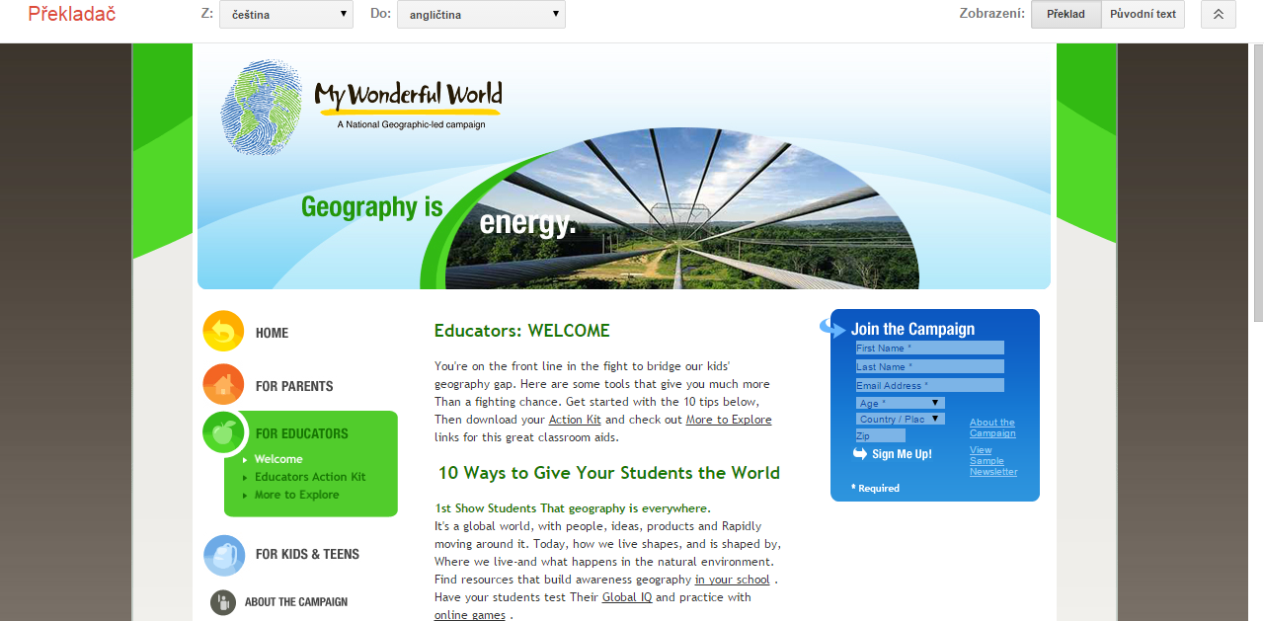

Slide 6
Mapy a jiná kartografická znázornění
Internet
SEKUNDÁRNÍ ZDROJE DAT
Netištěná media
Tištěná media

Slide 7
SBĚR INFORMACÍ | sběr dat z terénního výzkumu prostřednictvím pozorování, měření, experimentování, vytváření situačních plánů, náčrtů, mentálních map, mapování atd.
 | sběr dat ze sekundárních zdrojů, především z kartografických produktů, globu, map, kartogramů, leteckých snímků, historických snímků a map, učebnic, knih, časopisů stat. ročenek, internetu atd. Uvádění zdrojových pramenů a jejich citace.
ZPRACOVÁNÍ INFORMACÍ | převedení získaných údajů do grafů, náčrtů, map, plánů; práce s textem, tvořivé psaní; umělecká a návrhářská práce, prostorový design...
INTERPRETACE INFORMACÍ | interpretace údajů pomocí grafů, diagramů, kartogramů, náčrtů, map, atlasů, plánů, fotografií, leteckých a družicových snímků atd.
HODNOCENÍ INFORMACÍ | zjišťování věrohodnosti a objektivity získaných informací prostřednictvím vhodných nástrojů k jejich posouzení, kritické myšlení, hodnocení z více úhlů včetně z vlastního pohledu
Tab. č. 2: Zpracováno podle Clammer a kol., 1987.

Slide 8
Příkladová úloha pro hodnocení informací z dalších informačních zdrojů
Přečti si článek a sepiš jeho hlavní myšlenky.
Posuď:
Co znamená tato informace?
K čemu slouží?
Jak ji můžeme využít?
Jaký má význam v určitém kontextu?
Zda je článek napsán přesvědčivě;
Zda není autor příliš jednostranný, v čem se liší od jiného názoru, proč?
Jaké to má případně dopady do mého osobního života?
Kdo psal tento článek?
Odkud čerpal informace?
Napiš přesnou citaci zvoleného článku.

Slide 9
AKTUÁLNÍ SDĚLENÍ A GEOGARFICKÝ POHLED
Bonusový úkol!

